Slide 1
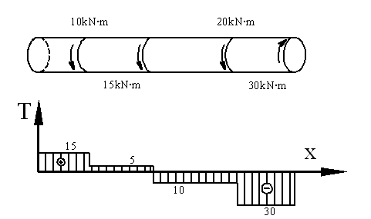
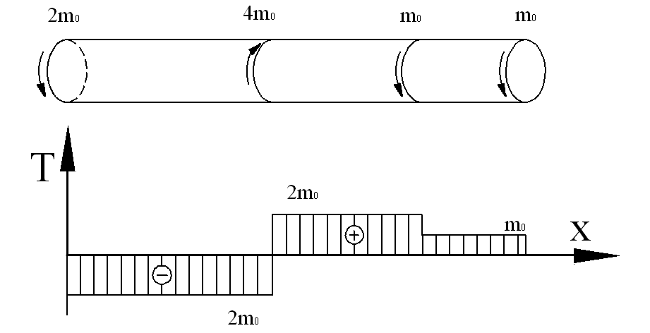
3-1 作出图3-15所示各轴的扭矩图。

Slide 2
3-3 n=300rpm, P=331kW, [τ]=40MPa, [θ]=0.5º/m, G=80GPa, 求轴的直径。
解：
按强度条件，

Slide 3
按刚度条件，
故轴的直径为大于111.4mm。

Slide 4
3-5 如图3-17所示，在一直经为75mm的等截面圆轴上，作用着外力偶矩：m₁=1kN·m, m₂=0.6kN·m, m₃=0.2kN·m, m₄=0.2kN·m。
（1）求作轴的扭矩图。
（2）求出每段内 的最大剪力。
（3）求出轴的总扭转角。设材料的剪切模量 G=80GPa。
（4）若m₁和m₂的位置互换，问在材料方面有何增减。

Slide 5
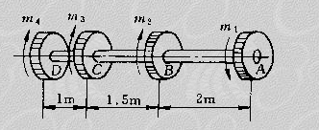
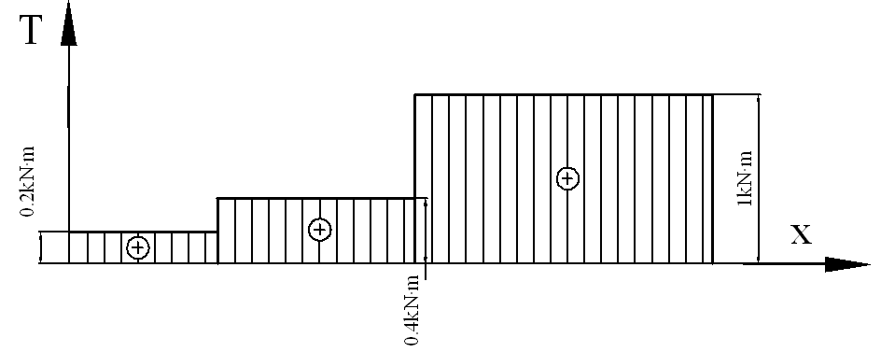
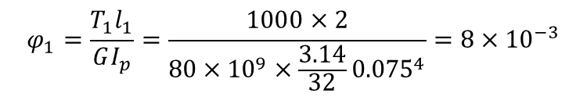
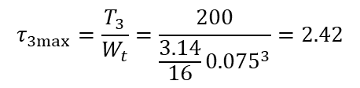
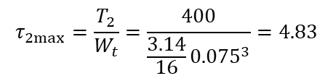
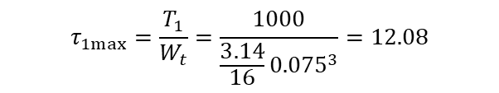
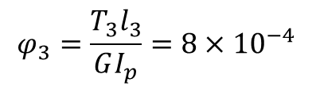
（2）
$$τ_{1max}=\frac{T_{1}}{W_{t}}=\frac{1000}{\frac{3.14}{16}{0.075}^{3}}=12.08$$
MPa
$$τ_{2max}=\frac{T_{2}}{W_{t}}=\frac{400}{\frac{3.14}{16}{0.075}^{3}}=4.83$$
MPa
（1）
$$τ_{3max}=\frac{T_{3}}{W_{t}}=\frac{200}{\frac{3.14}{16}{0.075}^{3}}=2.42$$
MPa
（3）根据
$$φ_{1}=\frac{T_{1}l_{1}}{GI_{p}}=\frac{1000×2}{80×{10}^{9}×\frac{3.14}{32}{0.075}^{4}}=8×{10}^{−3}\text{​}$$
rad
rad
$$φ_{3}=\frac{T_{3}l_{3}}{GI_{p}}=8×{10}^{−4}\text{​}$$
rad

Slide 6
kN·m
kN·m
kN·m
最大剪力减少，所以用料将降低
（4）若m₁和m₂的位置互换，

